Slide 1
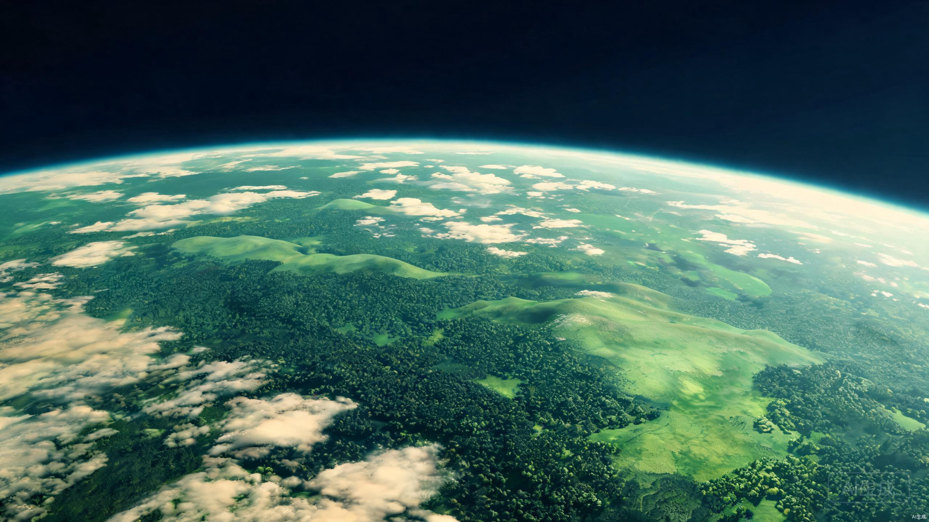
Day 79
Remote Sensing Image Processing
遥感图像处理
100-Day Computer Vision Course | 2026-08-12

Slide 2
Learning Objectives 学习目标
1
理解遥感图像与普通数码照片的本质区别，掌握多光谱、空间/时间/辐射分辨率等核心概念
2
掌握变化检测（Change Detection）的基本原理与主流方法演进：从传统图像差分到Siamese网络与Transformer
3
掌握地物分类（Land Cover Classification）的传统机器学习与深度学习方法
4
能够完成建筑变化检测实战：数据准备、模型构建、训练推理与精度评估

Slide 3
Table of Contents 目录
01
History of Remote Sensing
遥感发展历史
02
Change Detection
变化检测技术
03
Land Cover Classification
地物分类方法
04
Building Change Detection Pipeline
建筑变化检测实战
05
Scientists, Papers & Glossary
科学家、文献与术语

Slide 4

01
History of Remote Sensing
遥感发展历史

Slide 5
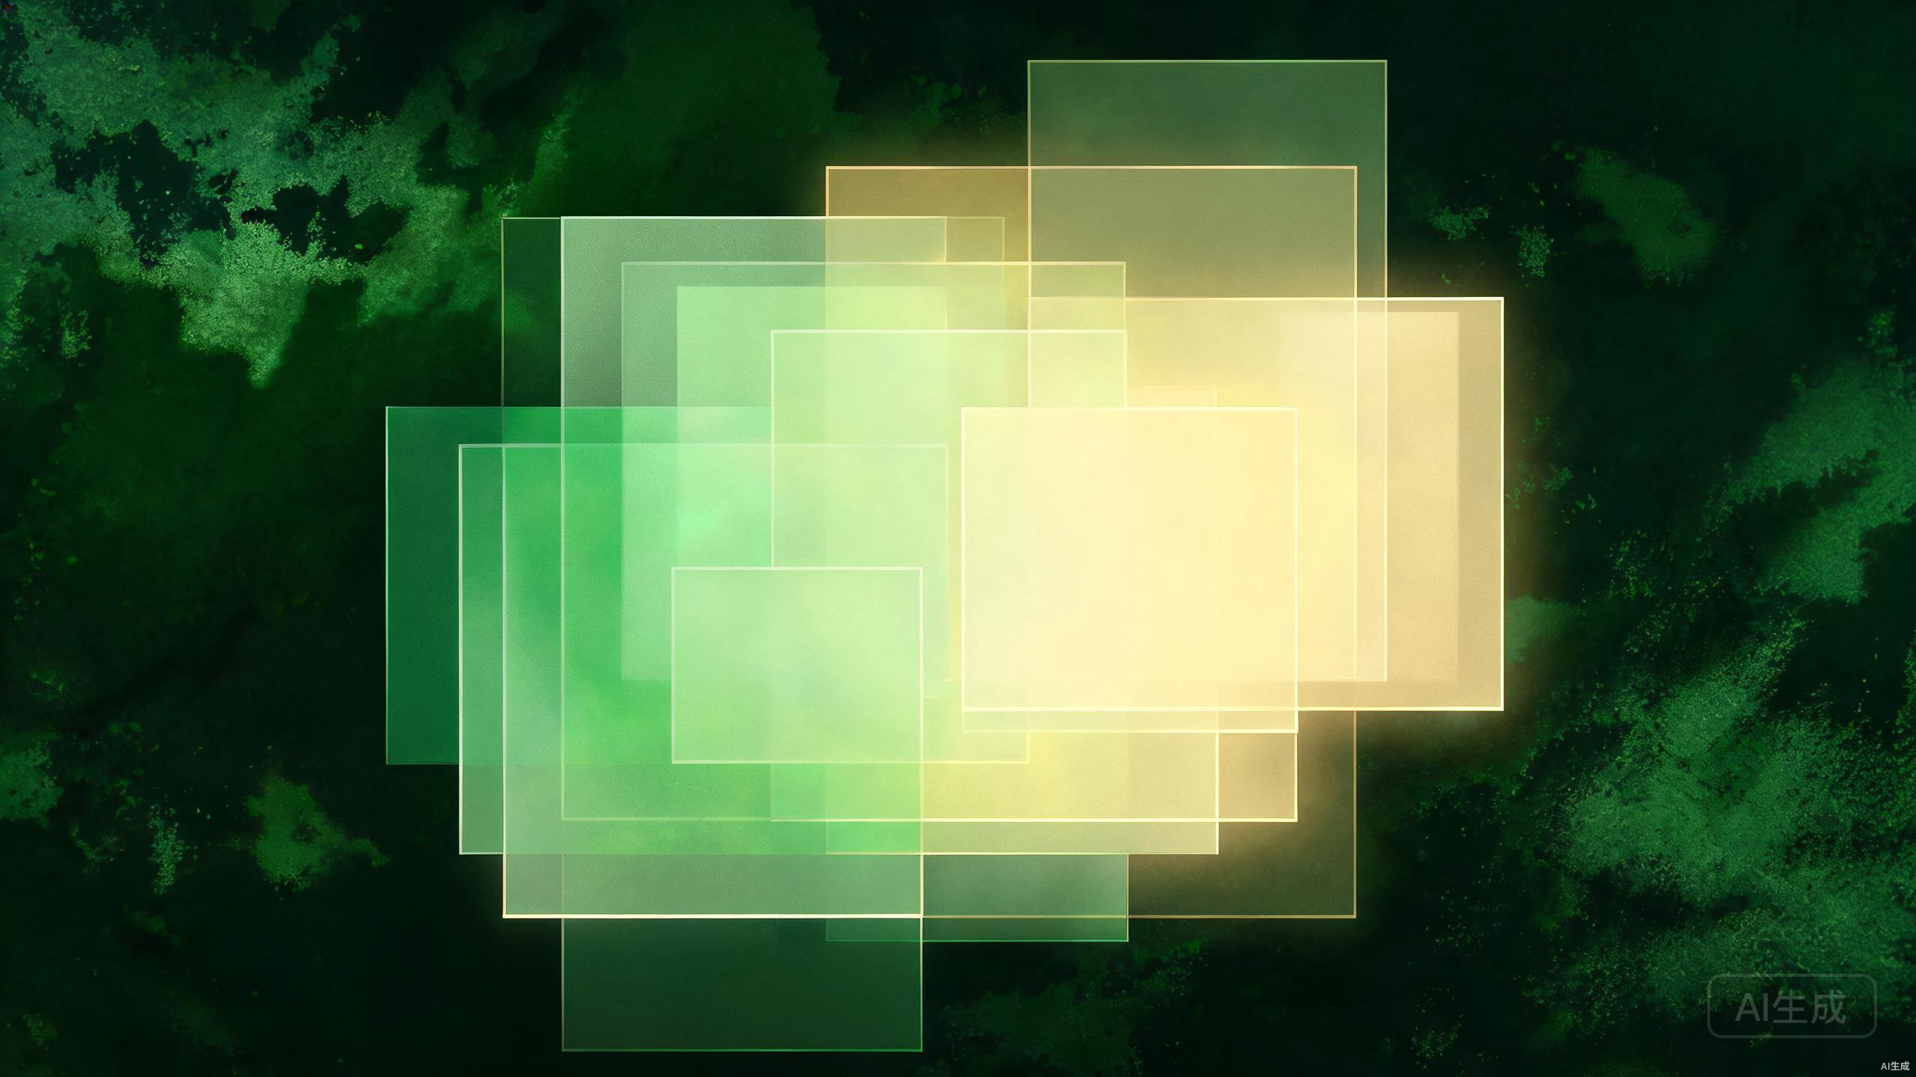
What is Remote Sensing? 什么是遥感？
Definition 定义
遥感（Remote Sensing）是指不直接接触目标物体，通过传感器从远处获取地物信息的技术。
Key Characteristics 关键特征
Non-contact 非接触式
Large-scale coverage 大范围覆盖
Multi-temporal 多时相
Multi-spectral 多光谱
Applications 应用领域
Agriculture monitoring 农业监测
Urban planning 城市规划
Disaster assessment 灾害评估
Environmental protection 环境保护

Slide 6
Remote Sensing Image Characteristics 遥感图像特征
Characteristic 特征 | Description 说明 | Impact 影响
Multi-spectral / Hyper-spectral 多光谱/高光谱 | 包含可见光外的波段（红外、近红外、微波等） | 可探测人眼不可见的地物信息
Spatial Resolution 空间分辨率 | 像素对应的地面实际距离（如10m、30m） | 决定可识别的最小地物尺寸
Temporal Resolution 时间分辨率 | 重访周期（如Sentinel-2为5天） | 影响动态监测能力
Radiometric Resolution 辐射分辨率 | 量化等级（如12bit vs 8bit） | 决定可区分的灰度级数
Large Swath 大幅宽 | 单景覆盖范围可达数百公里 | 适合大区域监测
Geometric Distortion 几何畸变 | 受地球曲率、地形起伏影响 | 需要正射校正

Slide 7

02
Change Detection
变化检测技术

Slide 8
Change Detection Methods Evolution 方法演进
Era 阶段 | Period 时间 | Methods 代表方法 | Characteristics 特点
Traditional 传统方法 | 1980s-2010s | Image differencing, CVA, PCA | 基于像素统计，准确率<70%
Early Deep Learning 深度学习初期 | 2015-2018 | FC-EF, FC-Siam-conc | 双分支Siamese网络
Spatiotemporal Fusion 时空融合时代 | 2018-Present | STANet, BIT, ChangeFormer | 注意力机制 + Transformer
Key Insight 核心洞察
传统方法依赖像素级统计特征，难以捕捉语义信息；深度学习方法（尤其是Siamese网络与Transformer）通过特征级比较，显著提升了变化检测的精度与鲁棒性。

Slide 9
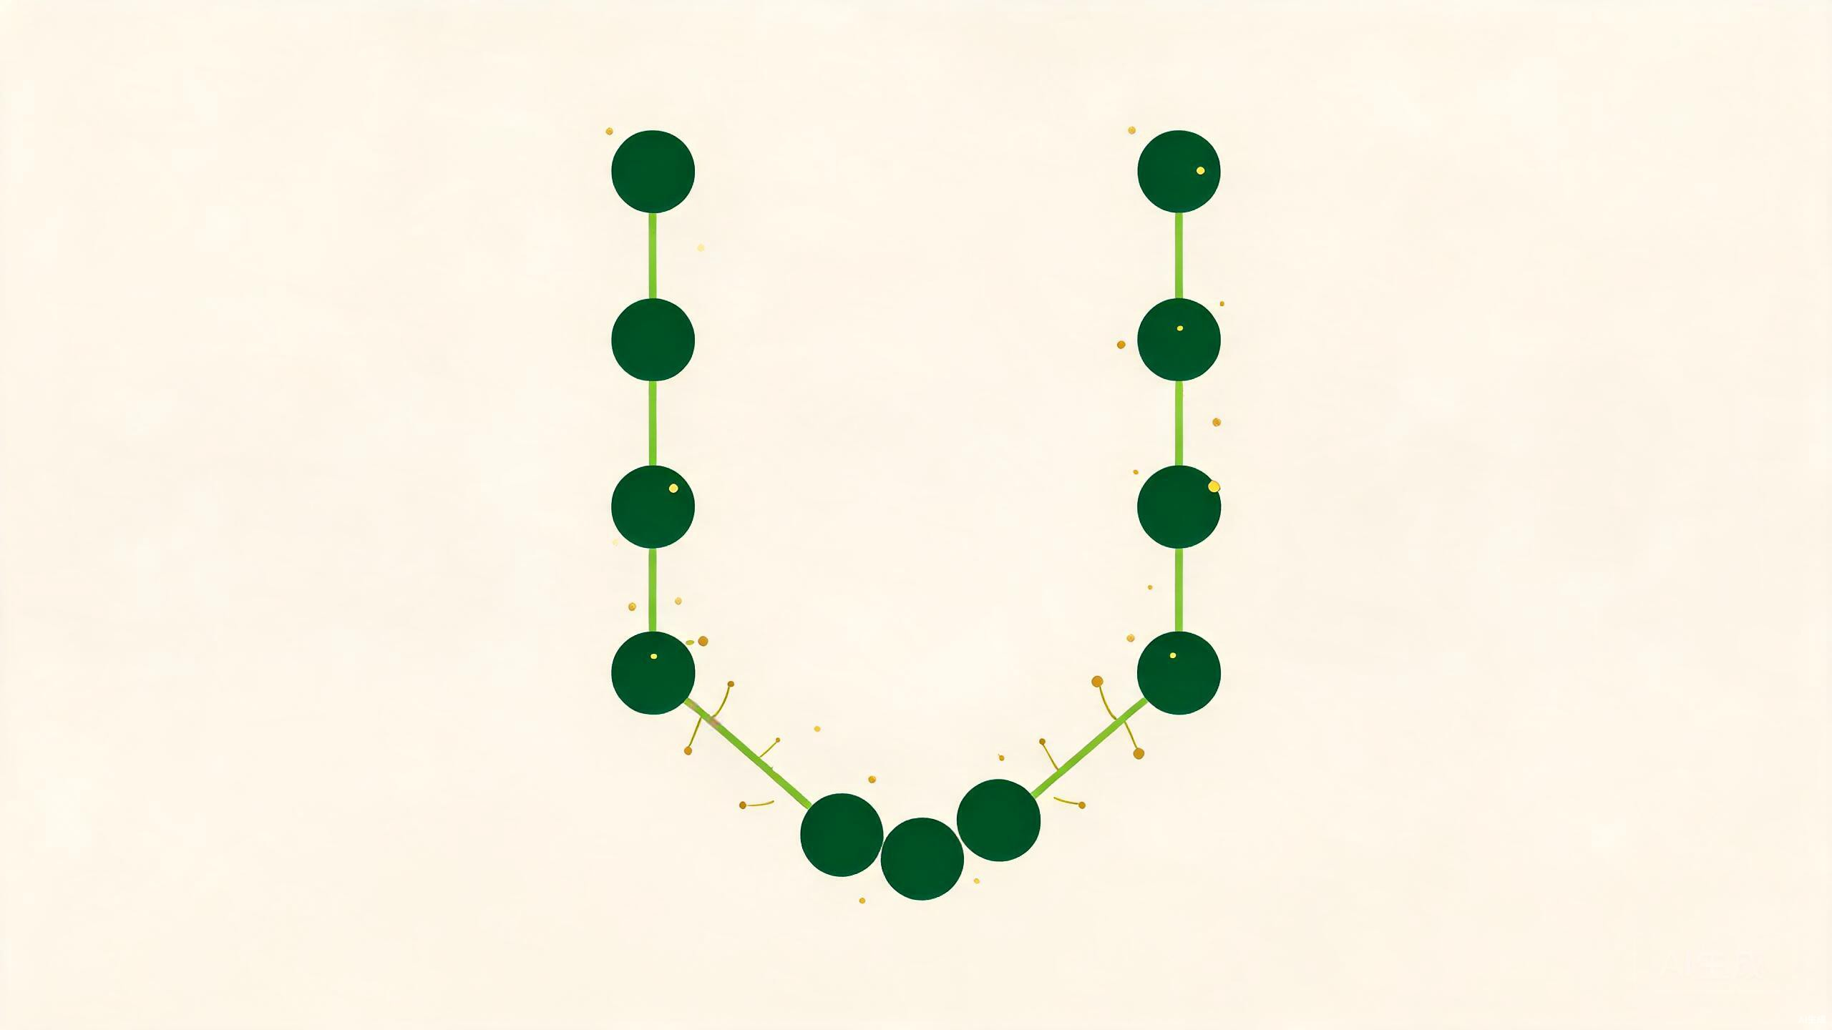
Siamese Network Architecture 孪生网络架构
Input T1 (时相1)
Input T2 (时相2)
Shared Encoder (共享编码器)
Diff Feature (差异特征)
Decoder -> Change Mask

Slide 10
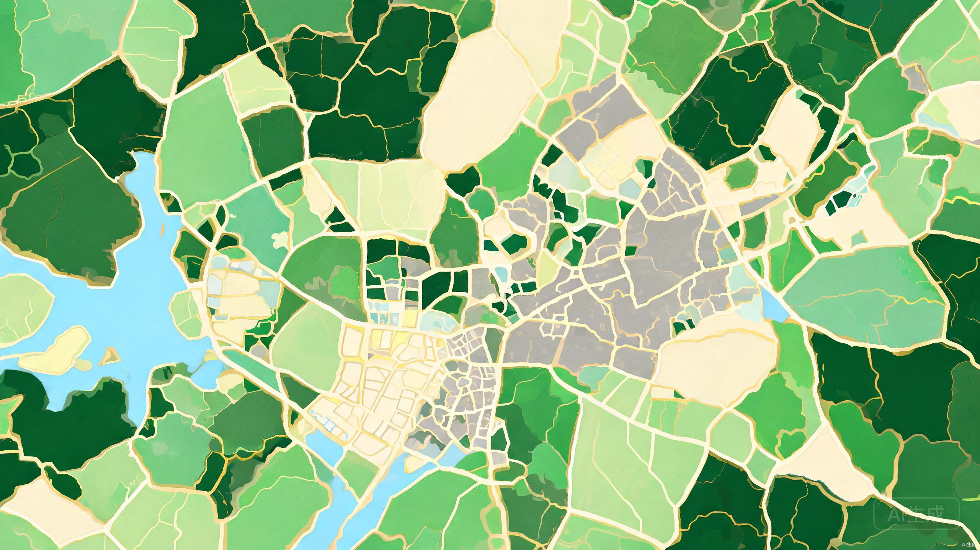
03
Land Cover Classification
地物分类方法

Slide 11
Classification Methods 分类方法对比
Traditional Machine Learning 传统机器学习
Deep Learning 深度学习
Support Vector Machine (SVM) 支持向量机
Random Forest 随机森林
Maximum Likelihood Classification 最大似然分类
Requires hand-crafted features 需要人工特征工程
CNN: Scene-level classification 场景级分类
U-Net / U-Net++: Pixel-level semantic segmentation 像素级语义分割
DeepLab v3+: ASPP for multi-scale 多尺度信息捕获
ViT / ConvNeXt: Transformer in remote sensing Transformer遥感应用

Slide 12
Common Datasets 常用数据集
Dataset 数据集 | Classes 类别数 | Resolution 分辨率 | Source 来源 | Notes 备注
UC Merced Land Use | 21 | 1 foot (~0.3m) | USGS National Map | 100x100像素场景分类
EuroSAT | 10 | 10m | Sentinel-2 | 基于Sentinel-2的卫星影像
RESISC45 (NWPU) | 45 | 0.2-30m | Google Earth | 45类场景分类数据集
LEVIR-CD | 2 (Change) | 0.5m | Google Earth | 建筑变化检测专用
WHU Building CD | 2 (Change) | 0.075m | Aerial images | 高分辨率建筑变化检测

Slide 13

04
Building Change Detection Pipeline
建筑变化检测实战

Slide 14
Code: NDVI Calculation NDVI计算示例
import numpy as np
import rasterio
# Read bi-temporal images 读取两期影像
with rasterio.open('2024.tif') as src1, rasterio.open('2025.tif') as src2:
red1, nir1 = src1.read(4), src1.read(8) # B4 Red, B8 NIR
red2, nir2 = src2.read(4), src2.read(8)
# Calculate NDVI for both periods 计算两期NDVI
ndvi1 = (nir1 - red1) / (nir1 + red1 + 1e-8)
ndvi2 = (nir2 - red2) / (nir2 + red2 + 1e-8)
diff = ndvi2 - ndvi1 # NDVI difference NDVI差值
# Vegetation degradation mask 植被退化掩膜
degradation = diff < -0.2

Slide 15
Code: Siamese U-Net Structure 孪生U-Net结构
import torch
import torch.nn as nn
class SiameseUNet(nn.Module):
def __init__(self):
super().__init__()
self.encoder = ResNetEncoder() # Shared encoder
self.decoder = UNetDecoder()
def forward(self, x1, x2):
feat1 = self.encoder(x1) # T1 features
feat2 = self.encoder(x2) # T2 features
diff = torch.abs(feat1 - feat2) # Feature difference
return self.decoder(diff) # Change mask output
# Pipeline: Data -> Model -> Train -> Post-process -> Evaluate

Slide 16
Evaluation Metrics 评估指标
Precision 精确率
Recall 召回率
Precision = TP / (TP + FP)
Recall = TP / (TP + FN)
预测为变化的像素中，真正变化的比例
实际变化的像素中，被正确检测的比例
F1-Score
IoU (Intersection over Union)
F1 = 2 x P x R / (P + R)
IoU = TP / (TP + FP + FN)
精确率与召回率的调和平均
预测掩膜与真实掩膜的重叠度

Slide 17

Key Scientists & Stories 科学家故事
Roger Tomlinson (1933-2014)
"GIS之父" Father of GIS
1960年代，加拿大地理学家Roger Tomlinson在为加拿大土地清查项目工作时，首次提出了地理信息系统（GIS）的概念。他开发了世界上第一个GIS系统——CGIS（Canada Geographic Information System）。
"地图是一种沟通工具，而GIS让这种沟通变得动态和智能。"
James Garvin - NASA科学家，主导火星轨道器激光高度计（MOLA）项目，通过遥感技术精确绘制火星三维地形，证明了遥感技术是人类探索整个太阳系的眼睛。

Slide 18
Important Papers & References 重要文献
Year 年份 | Author 作者 | Paper 论文 | Contribution 贡献
1979 | Jensen | Remote Sensing of the Environment | 遥感圣经级教材
2015 | Long et al. | FCN for Semantic Segmentation | 将FCN引入语义分割
2015 | Ronneberger et al. | U-Net | U-Net架构，广泛用于遥感
2018 | Daudt et al. | FC Siamese Networks for Change Detection | 首次系统应用Siamese网络
2021 | Chen et al. | RS Change Detection with Transformers | Transformer引入遥感变化检测
2022 | Bandara et al. | ChangeFormer | SOTA方法

Slide 19
Key Terminology Glossary 术语表
Chinese 中文 | English 英文 | Explanation 解释
遥感 | Remote Sensing | 不直接接触目标，通过传感器从远处获取信息的技术
空间分辨率 | Spatial Resolution | 影像中像素对应的地面实际尺寸
NDVI | Normalized Difference Vegetation Index | 归一化植被指数，(NIR-Red)/(NIR+Red)
SAR | Synthetic Aperture Radar | 合成孔径雷达，可穿透云层的主动遥感
变化检测 | Change Detection | 识别同一地区不同时期地表变化的技术
地物分类 | Land Cover Classification | 将影像像素归类到预定义土地覆盖类别
Siamese网络 | Siamese Network | 共享权重的双分支神经网络，用于比较两个输入
正射校正 | Orthorectification | 消除地形和传感器几何畸变的校正过程
哥白尼计划 | Copernicus Programme | 欧盟地球观测计划，提供Sentinel系列卫星数据
语义分割 | Semantic Segmentation | 为每个像素分配语义标签的像素级分类

Slide 20
Summary 总结
理解了遥感图像的多光谱、空间/时间/辐射分辨率等核心特征
掌握了变化检测从传统方法到Siamese网络与Transformer的演进
学习了地物分类的传统机器学习与深度学习方法
完成了NDVI计算与Siamese U-Net结构的代码实战
Next: Day 80 - Industrial Inspection 工业检测应用
缺陷检测 | 尺寸测量 | PCB检测流水线

